Slide 1
PISCINE PIERRE POTY
LA COTONNE

Slide 3
Halle d’entrée

Slide 4
Accès vestiaires

Slide 5
Couloir d’entrée aux vestiaires

Slide 6
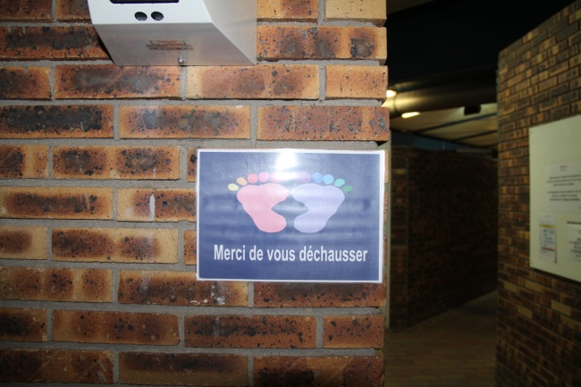
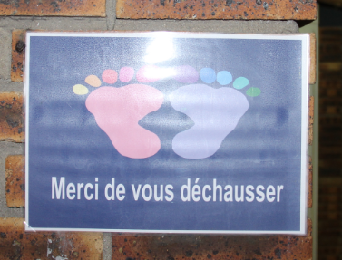
Se déchausser avant d’entrer aux vestiaires

Slide 7
Banc pour se déchausser

Slide 8
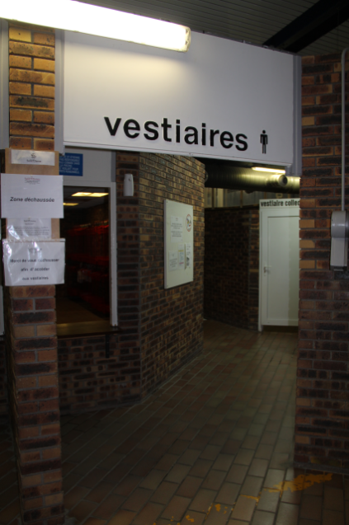
Entrée des vestiaires

Slide 9
Entrée vestiaire collectif

Slide 10
Vestiaire collectif

Slide 11
Toilettes

Slide 12
Douches

Slide 13
Pédiluve avant d’entrer sur le bassin

Slide 14
Sortie des vestiaires après le pédiluve Accès au bassin

